Slide 1
Tarief berekenen LG31 - 4

Slide 2
Wat gaan we vandaag doen?
Aanwezigheidsregistratie
Herhaling vorige week
Verder met de stof

Slide 3
Kosten in de tariefberekening
Vaste en variabele kosten

Slide 4
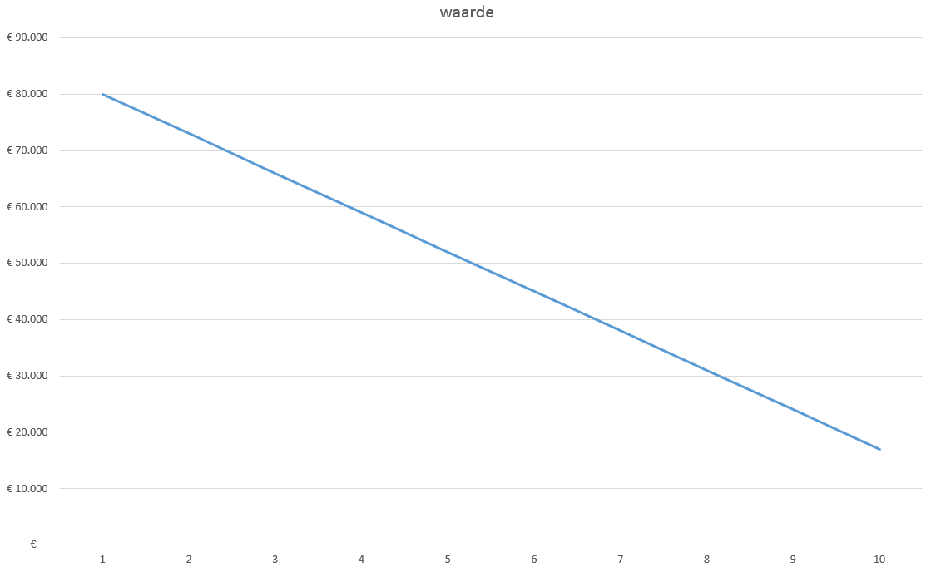
Overige kosten
Rentekosten.
Geld lenen kost geld
Eigen geld moet iets opleveren

Slide 5
Rentekosten
Aanschafwaarde + Restwaarde x de rentevoet
2

Slide 6
Afgelopen maandag gemaakt
Maak opgaven 9 t/m 14

Slide 7
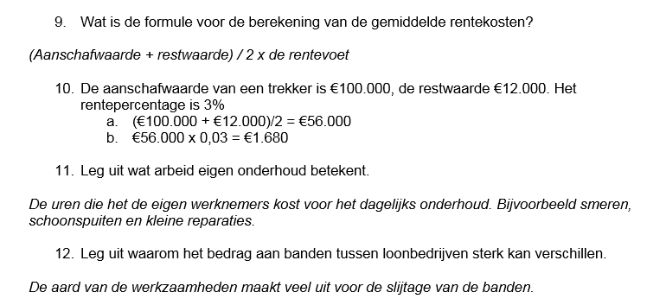
Antwoorden

Slide 9
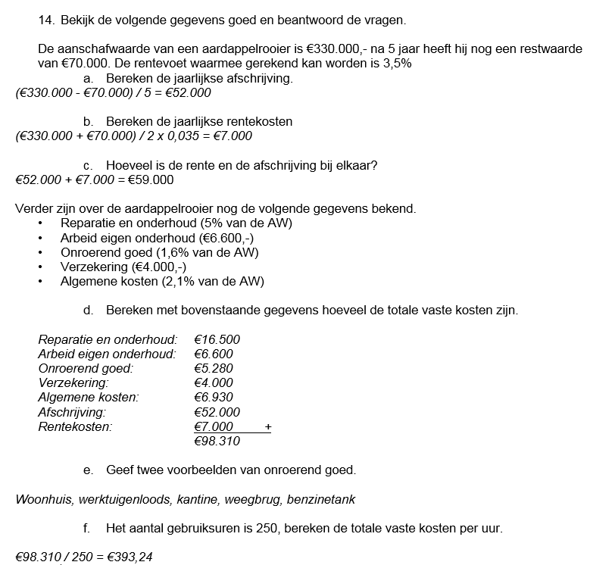

Slide 10
Overige vaste kosten
Reparatie en onderhoud (5%)
Arbeid eigen onderhoud (3%)
Banden (?)
Onroerend goed (1,6%)
Verzekering (1,3%)
Algemene kosten (2,1%)

Slide 11
Totale vaste kosten
Totale vaste kosten per jaar
Afschrijving per jaar
Gemiddelde rentekosten per jaar
Reparatie en onderhoud
Banden
Arbeid eigen onderhoud
Onroerend goed
Verzekering
Algemene kosten +
Totale vaste kosten

Slide 12
Totale vaste kosten
Totale vaste kosten per uur
Gebruiksuren.
Hoeveel uur wordt een machine aan de klant verkocht.
Let op: niet altijd worden alle uren doorberekend.
Totale vaste kosten / gebruiksuren

Slide 13
Variabele kosten
Brandstof
Smeermiddelen
Arbeid

Slide 14
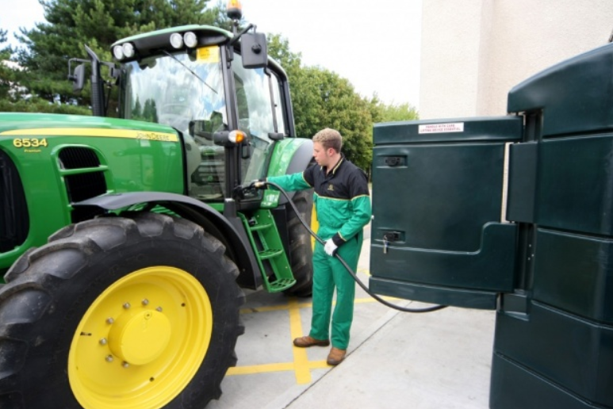
Brandstof
Waar hangt het verbruik van een trekker of machine van af?

Slide 15
Brandstof
Gemiddelde schatting
Aantal Kw x belastingspercentage
4
Trekker 2-wielaangedreven: 60%
Trekker 4-wielaangedreven: 70%
Zelfrijder: 80%
Alleen gebruiken als je het zelf niet weet

Slide 16
Smeermiddelen
Aan oliën en vetten wordt meestal 10% van de kosten aan diesel gerekend.
Ook hier: als je een preciezer getal hebt is dat beter!

Slide 17
Maak de opgaven
15 t/m 20

Slide 18
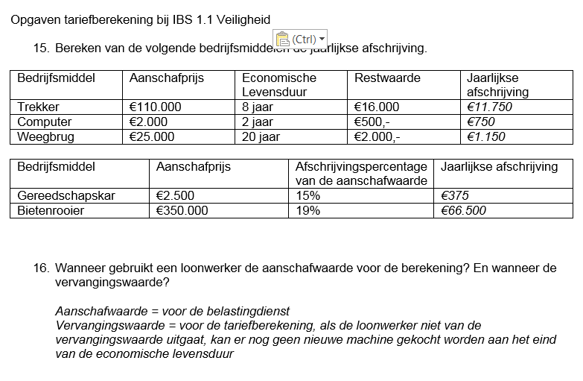

Slide 19
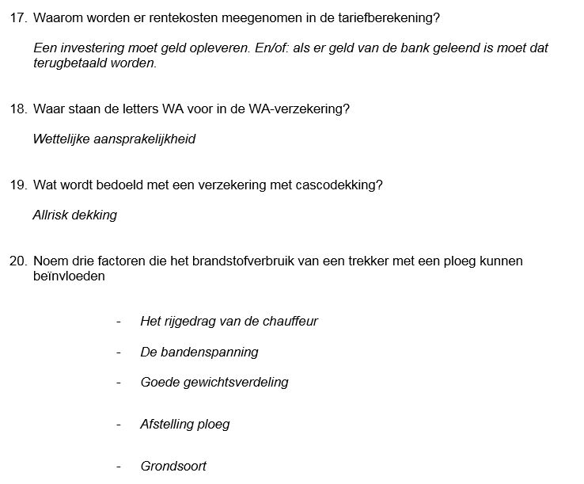

Slide 20
Opgaven
Maak opgaven 21 t/m 25

Slide 21
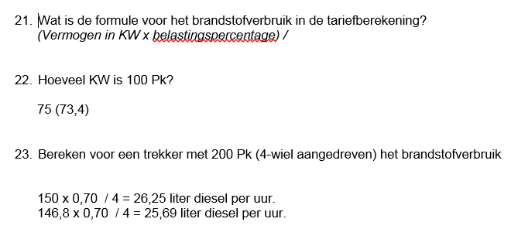

Slide 22
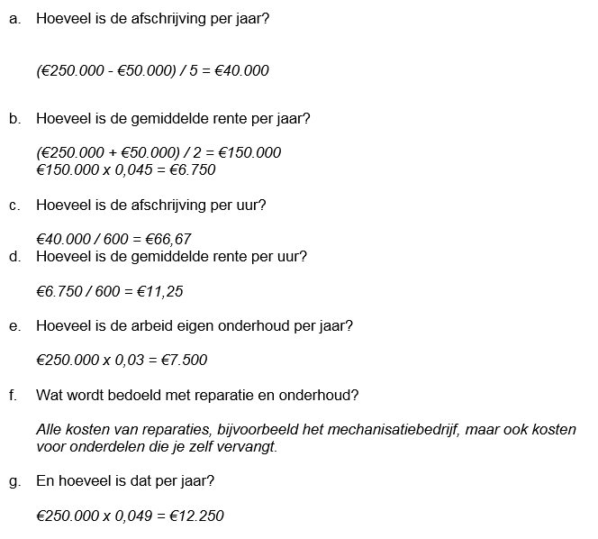

Slide 23
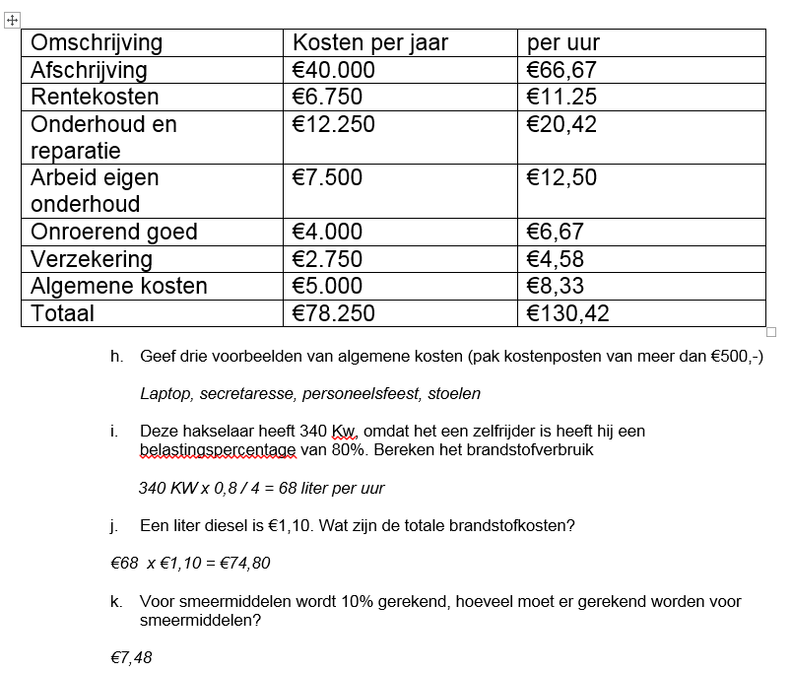

Slide 24
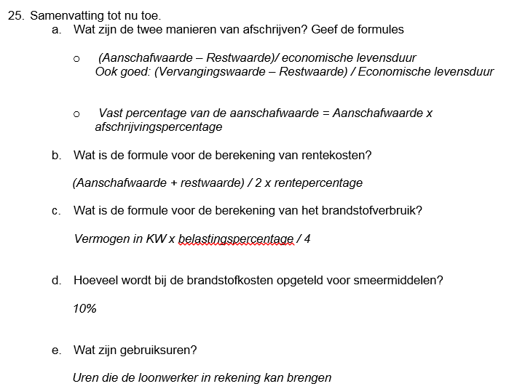
25f voor jezelf.

Slide 25
Dat was ‘m!
Dagge bedankt zijt, da witte.

